Slide 1
ПРЕДМЕТНО-РАЗВИВАЮЩАЯ СРЕДА В ПОДГОТОВИТЕЛЬНОЙ ГРУППЕ №12 «ФАНТАЗЕРЫ»
ВОСПИТАТЕЛИ: ПЕШКОВА Е.В.
ПИЧУЕВА Н.Г.

Slide 2
Нет такой стороны воспитания, на которую обстановка не оказывала бы влияния, нет способности, которая не находилась бы в прямой зависимости от непосредственно окружающего ребенка конкретного мира…Тот, кому удастся создать такую обстановку, облегчит свой труд в высшей степени. Среди нее ребенок будет жить – развиваться собственной самодовлеющей жизнью, его духовный рост будет совершенствоваться из самого себя, от природы…
Е.И. Тихеева

Slide 3
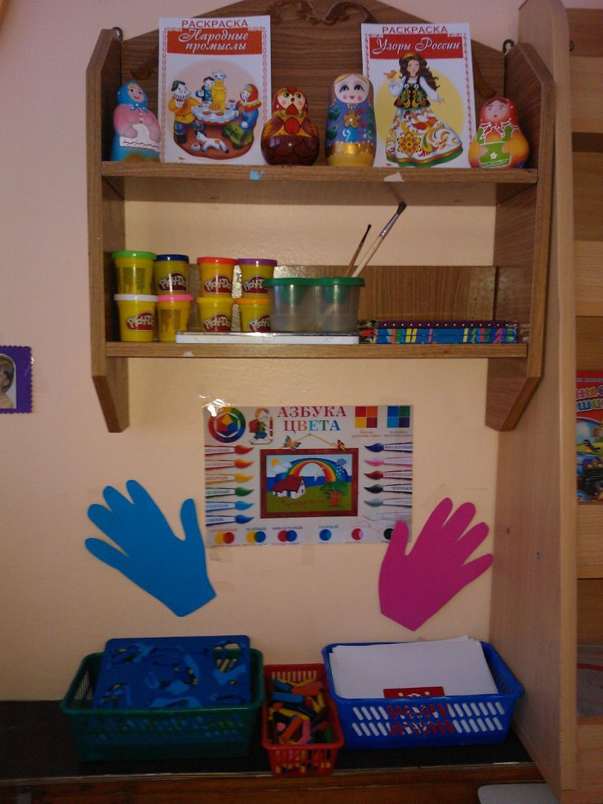
НАПРАВЛЕНИЕ: ХУДОЖЕСТВЕННО - ЭСТЕТИЧЕСКОЕ РАЗВИТИЕ ЦЕНТР: «ТВОРЧЕСКАЯ МАСТЕРСКАЯ»
Художником может быть я и не стану, Но вот рисовать, я люблю! Альбомы и ручки, мелки и тетради Всё в этом центре найду!

Slide 4
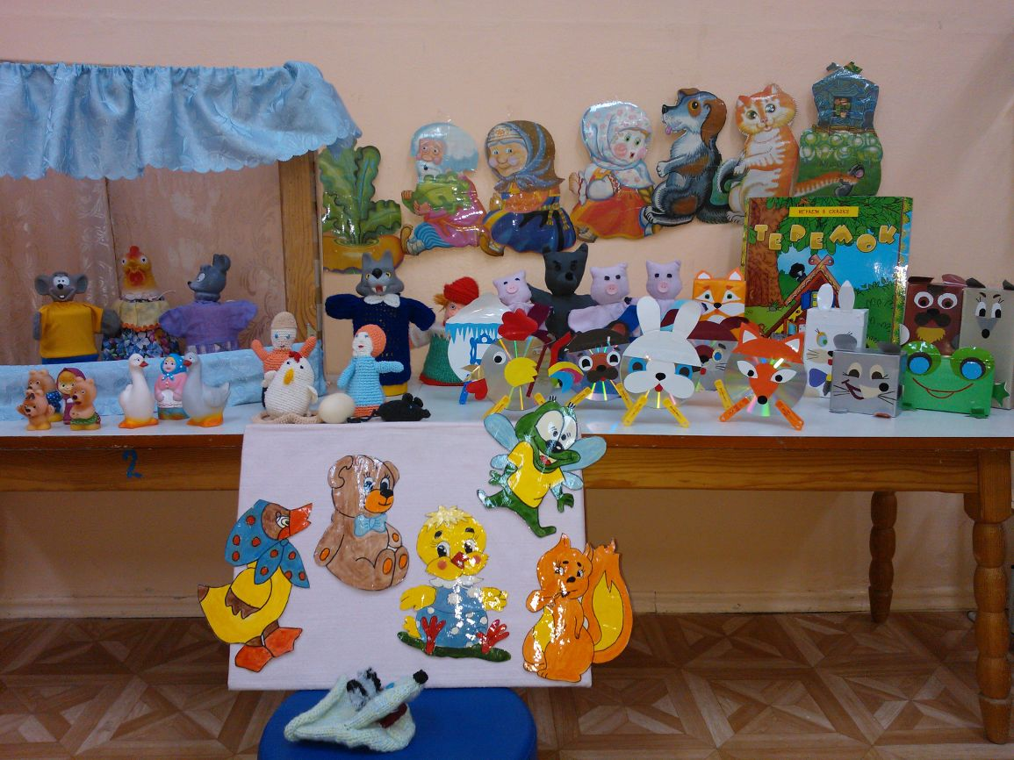
ЦЕНТР: «МУЗЫКАЛЬНО -ТЕАТРАЛИЗОВАННОЙ ДЕЯТЕЛЬНОСТИ»
Очень мы театры любим, круглый год мы с ними дружим: В нашей группе все актеры, кукловоды и танцоры.

Slide 5
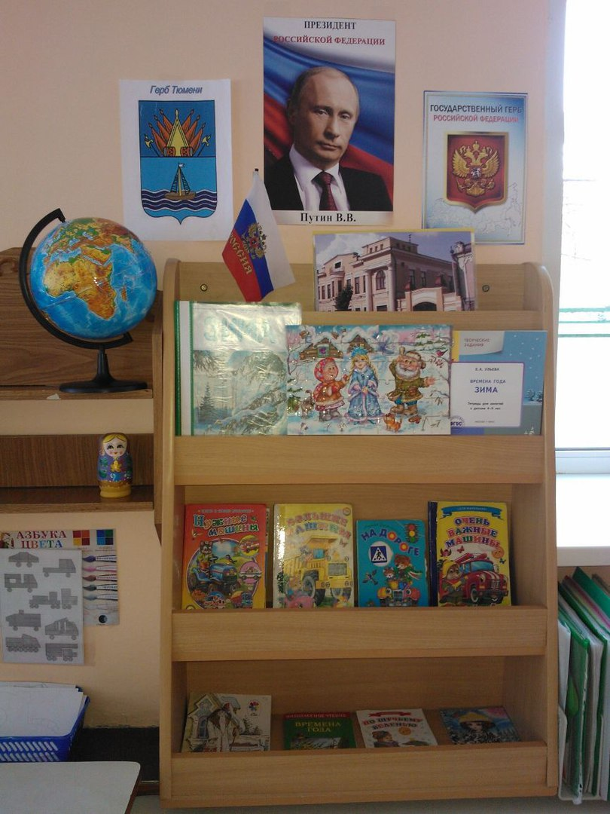
НАПРАВЛЕНИЕ: РЕЧЕВОЕ РАЗВИТИЕ ЦЕНТР «МИР КНИГИ»
Есть книжный уголок у нас,
К нему бежим мы тот же час,
Проходит время день за днём,
Читаем книжки за столом,
и радуемся чуду.
Вы приходите в гости к нам,
Мы почитаем сказки вам.

Slide 6
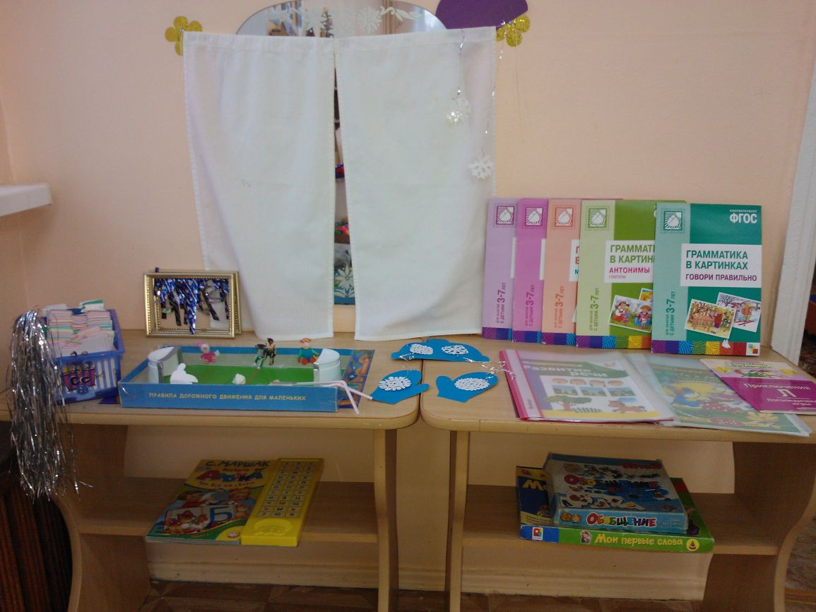
ЦЕНТР: «ЛОГОПЕДИЧЕСКИЙ УГОЛОК»
Чтобы говорить красиво, правильно и чисто,
Звуки вы произносите, медленно и быстро.
Дети вам даём совет –всем поможет логопед!

Slide 7
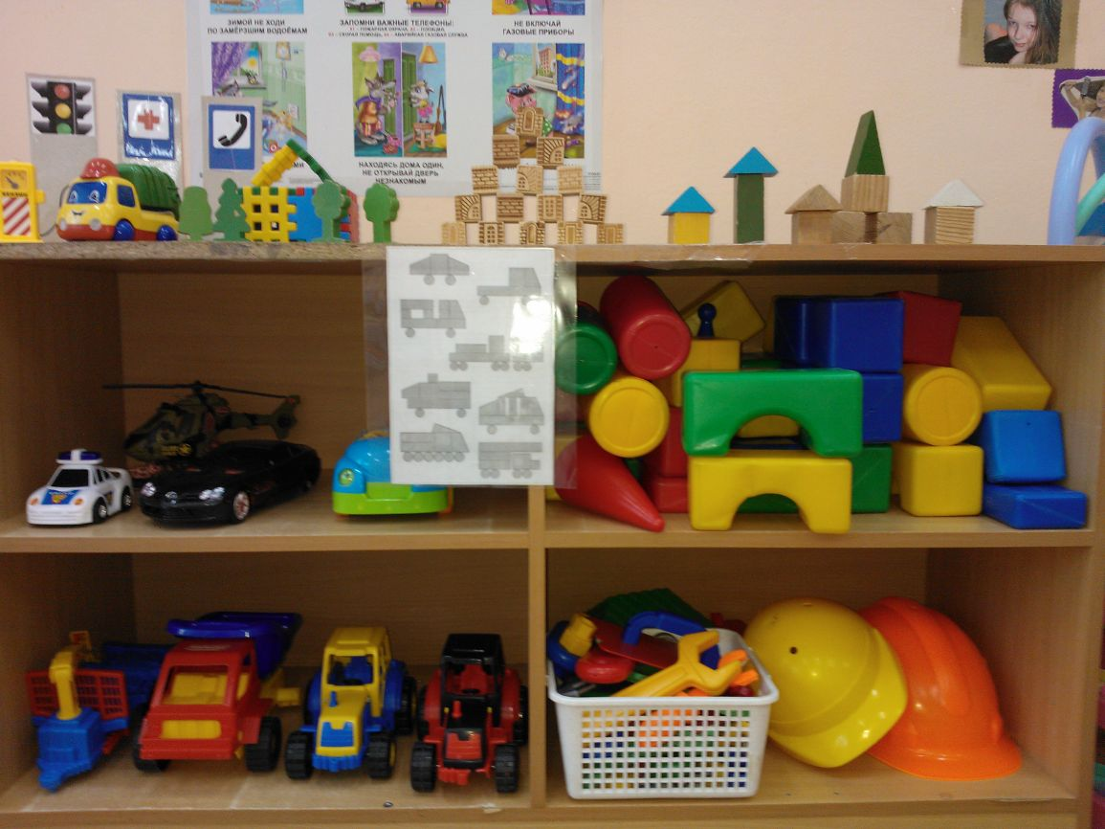
НАПРАВЛЕНИЕ: ПОЗНАВАТЕЛЬНОЕ РАЗВИТИЕ ЦЕНТР: «СТРОИТЕЛЬНЫЙ» (КОНСТРУКТИВНЫЙ)
Кубик на кубик, кирпич на кирпич. Вот и красивый город возник.
Ну, а когда мы все подрастем, мы тоже построим себе новый дом.

Slide 8
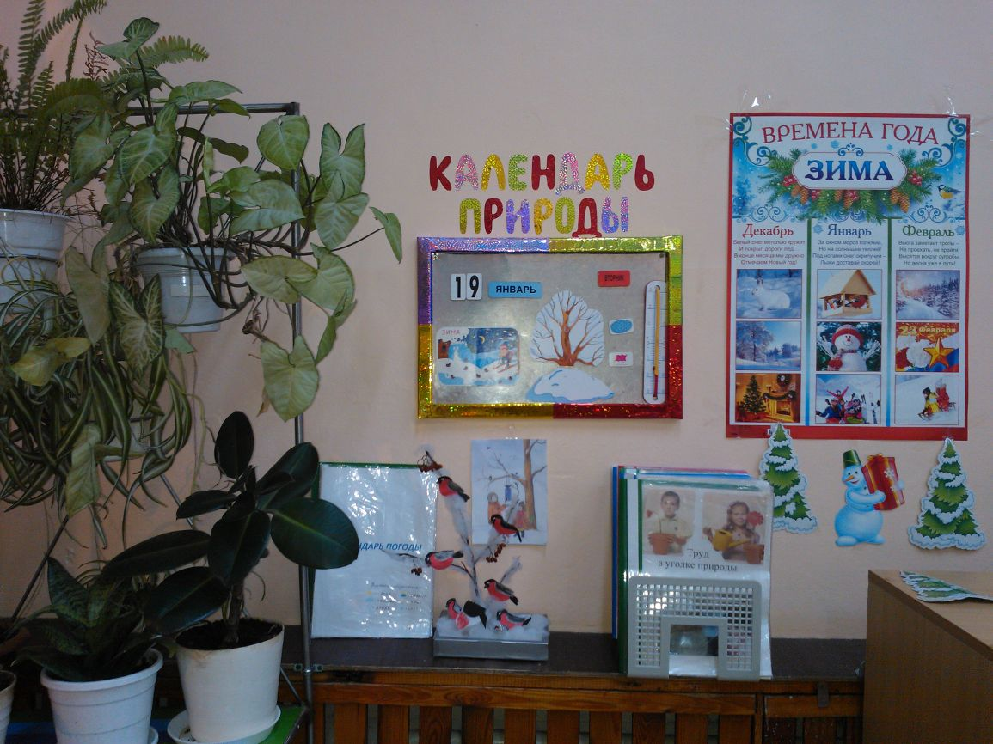
ЦЕНТР: «УГОЛОК ПРИРОДЫ»
Здесь зелёные ладошки, протянули к нам цветы,
Мы их дружно поливаем, посмотрите, хороши!

Slide 9
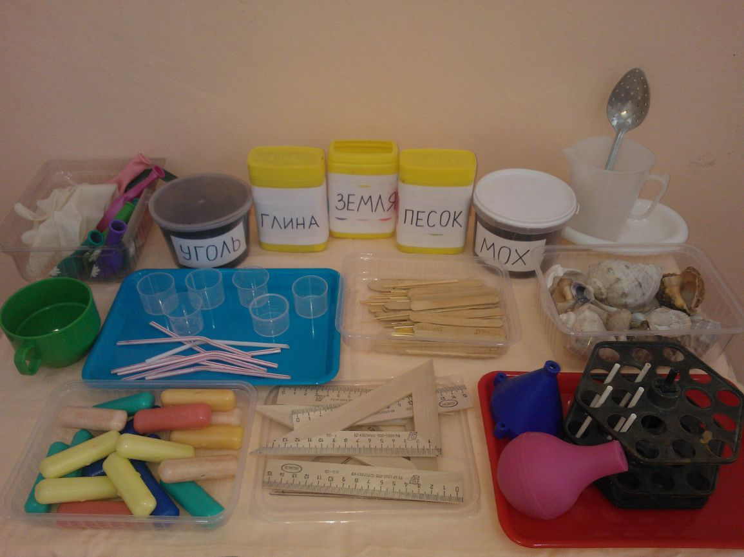
ЦЕНТР: «ОПЫТНО – ЭКСПЕРИМЕНТАЛЬНОЙ ДЕЯТЕЛЬНОСТИ»
Это всё – эксперименты, интересные моменты! Всё, всё, всё хотим узнать! Нужно всё зарисовать!

Slide 10
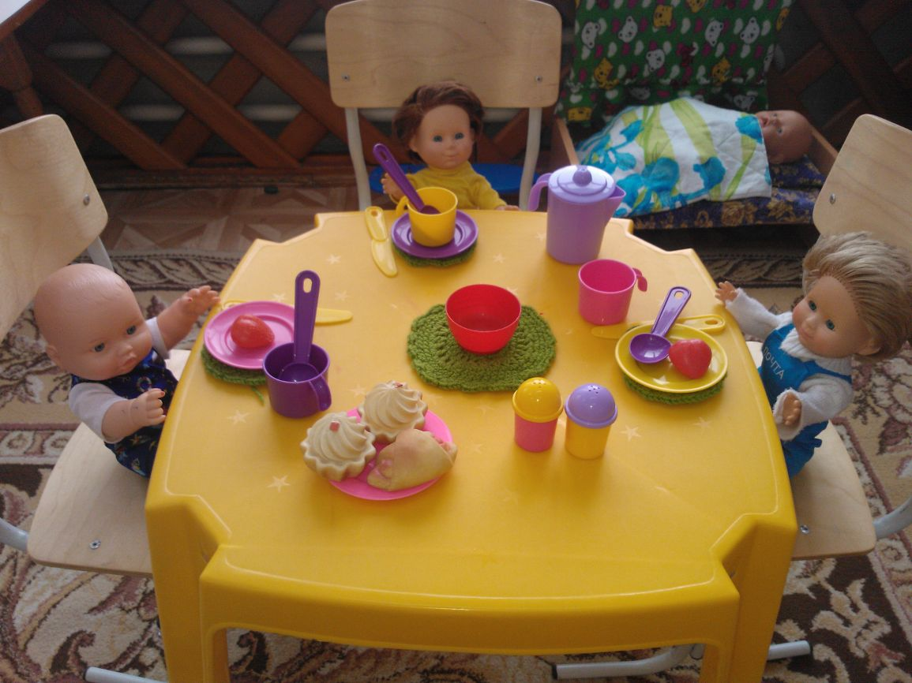
НАПРАВЛЕНИЕ: СОЦИАЛЬНО - КОММУНИКАТИВНОЕ РАЗВИТИЕ ЦЕНТР: «ИГРОВОЙ АКТИВНОСТИ»

Slide 11
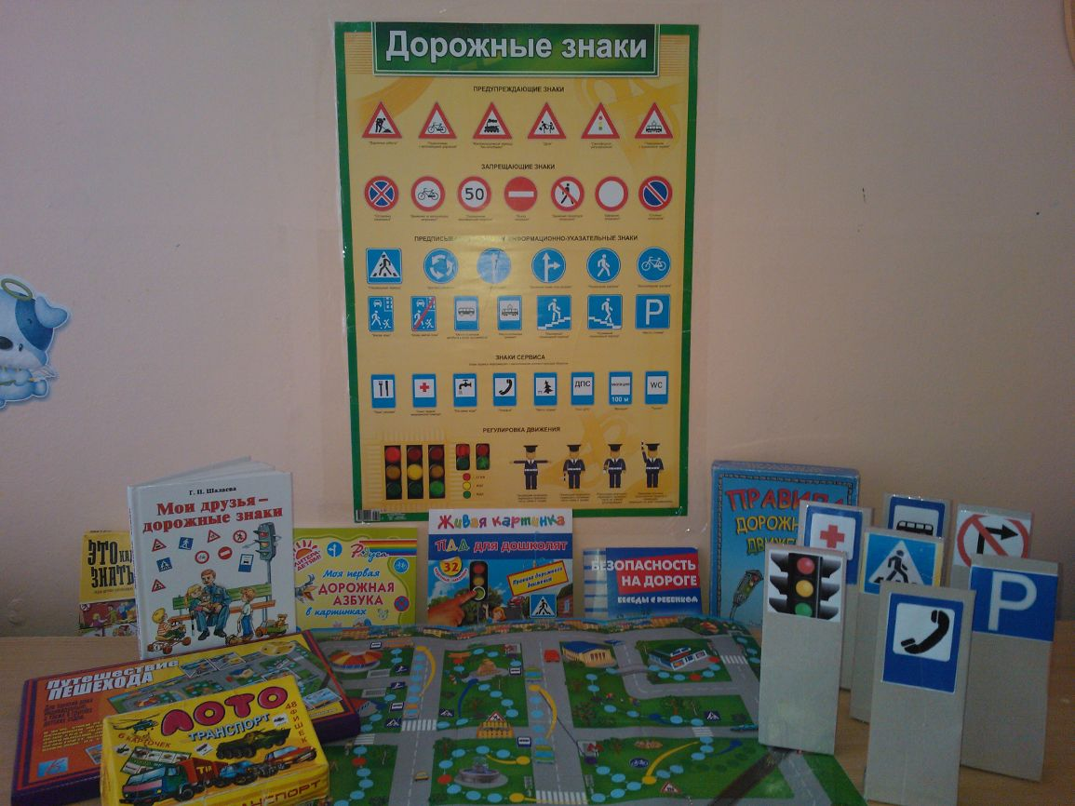
ЦЕНТР: «ПДД»
Малыш, запомни знаки Дорожного движения, Тогда гулять ты будешь Всегда без осложнения.

Slide 12
ЦЕНТР: «ДИДАКТИЧЕСКИХ ИГР» (ИГРОТЕКА)
Если будем мы скучать, сразу будем мы играть. В детском садике у нас, игр много, и все класс!

Slide 13
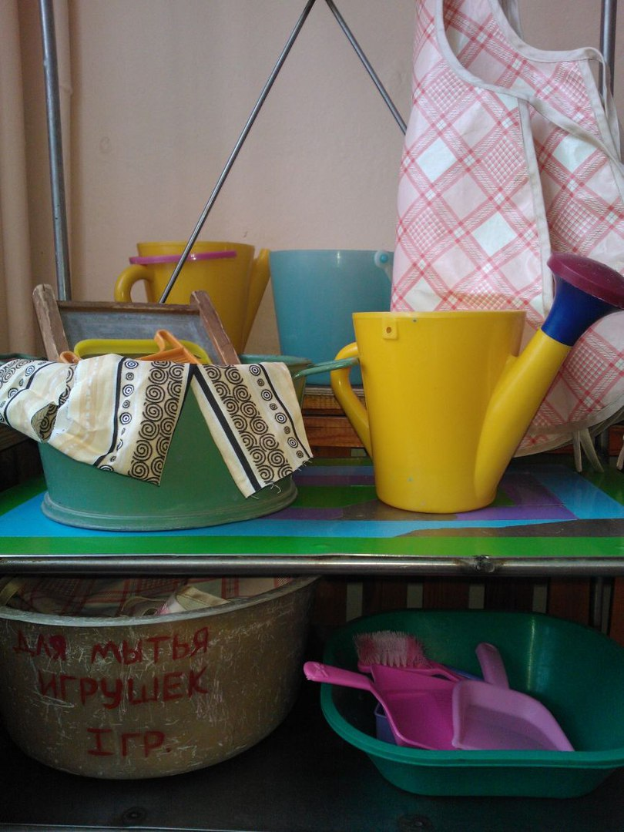
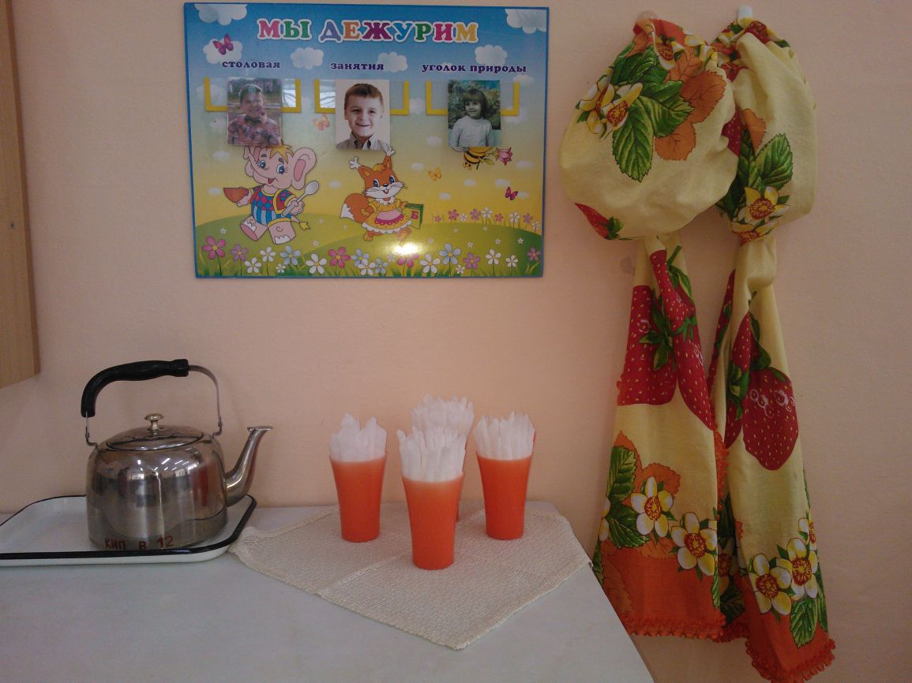
ЦЕНТР: «ТРУДА, УГОЛОК ДЕЖУРСТВ»
Труд человека кормит, а лень портит

Slide 14
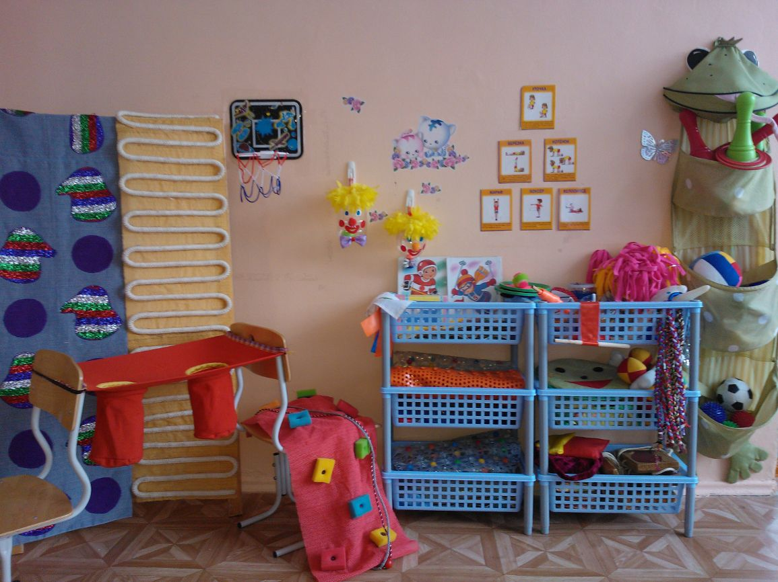
НАПРАВЛЕНИЕ: ФИЗИЧЕСКОЕ РАЗВИТИЕ СПОРТИВНЫЙ УГОЛОК «БУДЬ ЗДОРОВ!»
Здоровый дух в здоровом теле! Об этом вечно нам твердят! Мы знаем – спорт на самом деле полезен очень для ребят!

Slide 15
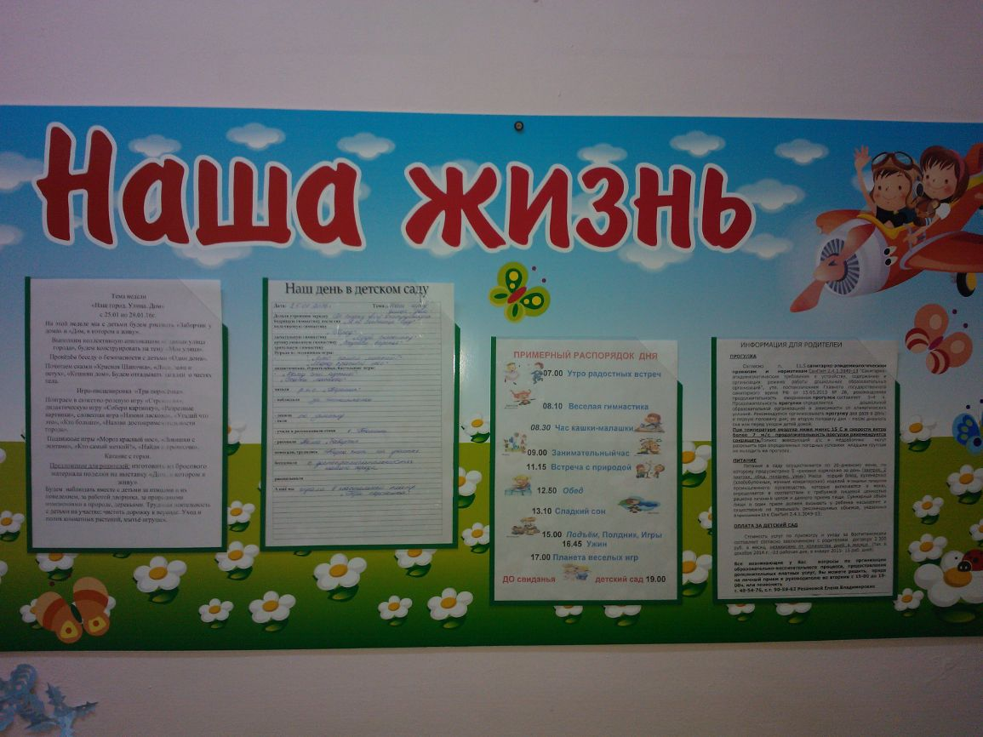
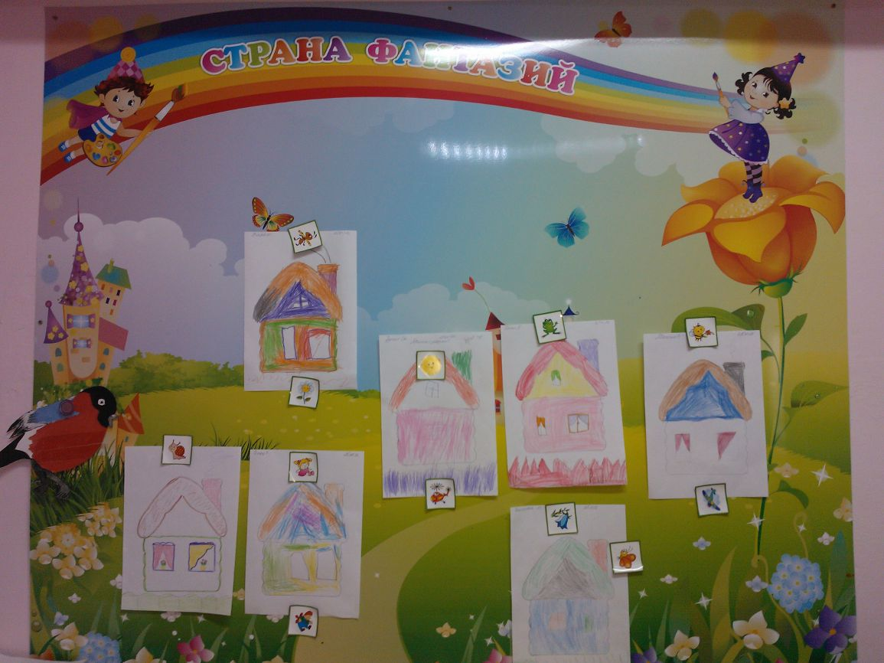
ЦЕНТР: «ДЛЯ РОДИТЕЛЕЙ»

Slide 16
Каждый ребёнок получит здесь ласку,
Каждого встретит тепло и уют!
Каждую девочку, каждого мальчика
Здесь уважают, любят и ждут!

Slide 17
БЛАГОДАРИМ ЗА ВНИМАНИЕ!

